Slide 1
หลักการแนวคิดเกณฑ์คุณภาพการบริหารจัดการภาครัฐระดับพื้นฐาน ฉบับที่ 2
นางอารีย์พันธ์ เจริญสุข
ผู้อำนวยการกองบริหารการเปลี่ยนแปลงและนวัตกรรม
สำนักงาน ก.พ.ร.
16 มิถุนายน 58

Slide 2
หัวข้อการบรรยาย
ความเป็นมา
การดำเนินการ
การปรับปรุงเกณฑ์ฯ

Slide 3
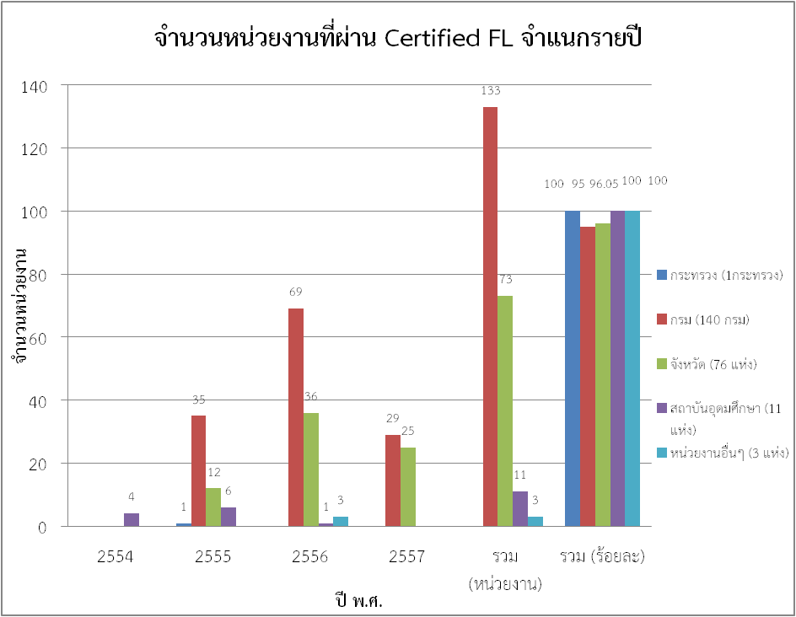
ความเป็นมา
1.1 มติคณะรัฐมนตรีในการประชุมเมื่อวันที่ 28 มิถุนายน 2548 เห็นชอบให้นำ การพัฒนาคุณภาพการบริหารจัดการภาครัฐมาใช้เป็นเครื่องมือผลักดันให้การ พัฒนาระบบราชการมีประสิทธิภาพ
1.2 สำนักงาน ก.พ.ร. จึงได้ศึกษาและจัดทำเกณฑ์ PMQA และได้กำหนดเป็นตัวชี้วัดตาม คำรับรองฯ ปี 2549 และในปี 2551 ได้พัฒนาเกณฑ์คุณภาพการบริหารจัดการ ภาครัฐ ระดับพื้นฐาน และกำหนดให้ส่วนราชการนำไปใช้ในการพัฒนาองค์การปีละ 2 หมวด ระหว่างปี พ.ศ. 2552 – 2554
1.3 เพื่อให้มั่นใจว่าส่วนราชการมีการยกระดับการพัฒนาคุณภาพการบริหารจัดการภาครัฐ ได้กำหนดให้มีการการตรวจรับรองคุณภาพการบริหารจัดการภาครัฐระดับพื้นฐาน (Certified Fundamental Level) ทุก 3 ปี

Slide 4
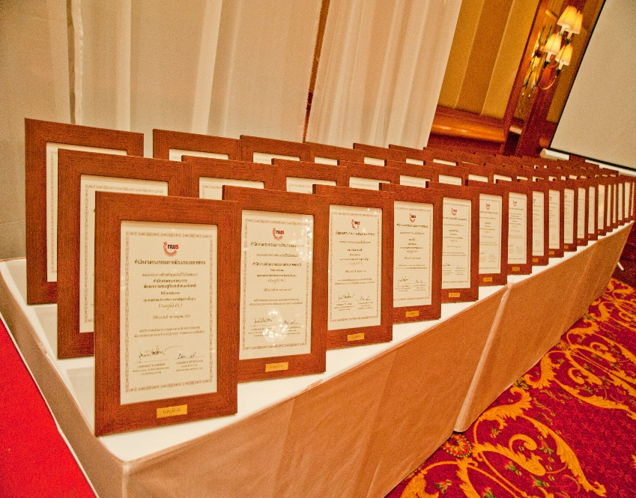
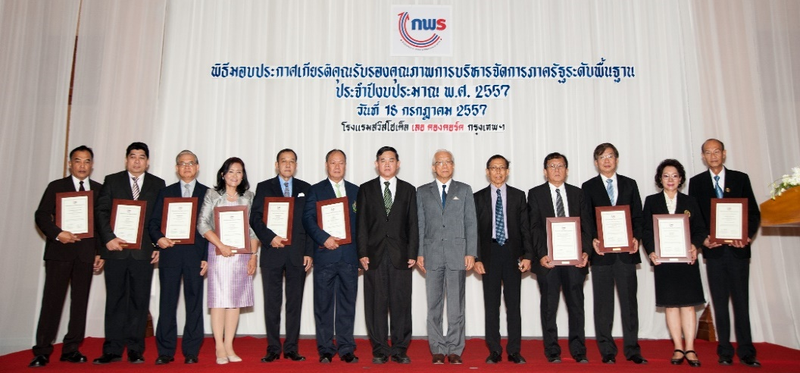
1.4 การตรวจรับรองรอบที่ 1 ตั้งแต่ปี 2555 – 2557
ประเภท | จน.ทั้งหมด | จน.ผ่าน
กระทรวง | 1 | 1
กรม | 139 | 132
จังหวัด | 76 | 73
1.5 ในปี พ.ศ. 2558 ได้มีการปรับปรุงเกณฑ์ PMQA ดังนั้นเพื่อยกระดับการพัฒนา ส่วนราชการและสอดคล้องกับเกณฑ์รางวัล PMQA พ.ศ. 2558 จึงเห็นควรปรับปรุงเกณฑ์คุณภาพการบริหารจัดการภาครัฐระดับพื้นฐาน สำหรับใช้ประเมินในรอบต่อไป
4

Slide 5
การดำเนินการตรวจรับรองฯ รอบที่ 1
ผลการตรวจรับรองจังหวัด
ส่วนราชการมีผลการดำเนินการในแต่ละหมวดใกล้เคียงกัน
หมวดที่มีผลการดำเนินการดีที่สุดในการตรวจรับรองปีที่ผ่านมาได้แก่ หมวด 3 หมวด 4 หมวด 5 หมวด 1 และหมวด 2 ตามลำดับ
หมวด 6 มีระดับคะแนนน้อยที่สุด

Slide 6
สรุปผลการตรวจรับรองฯ
หมวด 1 การนำองค์การ
หมวด 2 การวางแผนเชิงยุทธศาสตร์

Slide 7
สรุปผลการตรวจรับรองฯ
หมวด 3
การให้ความสำคัญกับผู้รับบริการและ ผู้มีส่วนได้ส่วนเสีย
หมวด 4 การวัด การวิเคราะห์ และการจัดการความรู้

Slide 8
สรุปผลการตรวจรับรองฯ
หมวด 5 การมุ่งเน้นทรัพยากรบุคคล
หมวด 6 การจัดการกระบวนการ

Slide 9
สรุปปัญหาการประเมินที่ผ่านมา
การพัฒนาองค์การให้ประสบผลสำเร็จต้องอาศัยความร่วมมือจากทุกส่วนในองค์การผ่านกระบวนการส่งเสริมจากผู้นำอย่างจริงจังและต่อเนื่อง แต่โดยที่ส่วนราชการมีความถี่ของการเปลี่ยนแปลงผู้รับผิดชอบสูง รวมถึงการเปลี่ยนแปลงในระดับผู้บริหารหลายหน่วยงาน มีผลให้การดำเนินการขาดความต่อเนื่องหรืออาจถูกลดความสำคัญลงจนเป็นเหตุให้การพัฒนาองค์การหยุดชะงัก หรือขับเคลื่อนไปอย่างล่าช้า

Slide 10
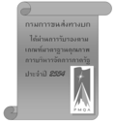
การปรับปรุงเกณฑ์คุณภาพการบริหารจัดการภาครัฐ ระดับพื้นฐาน
ทิศทางการพัฒนาสู่รางวัลคุณภาพการบริหารจัดการภาครัฐ
650
Certified FL Version 1.0
Certified FL Version 2.0
รางวัล PMQA รายหมวด
รางวัล PMQA ระดับดีเด่น
รางวัล PMQA ระดับดีเลิศ
400
PMQC
300
275
คะแนน
รางวัล PMQA
250
A D L I
A D R
Certified FL Version 1.0
Certified FL Version 2.0
59
60
61
ผ่าน Cer 55 แต่ไม่เคยได้รางวัล (26 กรม 10 จังหวัด)
ผ่าน Cer 57 แต่ไม่เคยได้รางวัล (29 กรม 25 จังหวัด)
ไม่ผ่าน Cer 59 - 60
55 - 57
ผ่าน Cer 56 แต่ไม่เคยได้รางวัล (66 กรม 33 จังหวัด)
ไม่ผ่าน Cer 59
ไม่ผ่าน Cer V.1.0 (7 กรม 3 จังหวัด)
Certified FL

Slide 11
แนวทางในการทบทวนเกณฑ์คุณภาพการบริหารจัดการภาครัฐระดับพื้นฐาน
ค่านิยมของเกณฑ์ฯ
องค์ประกอบของเกณฑ์ PMQA 2558
ให้ความสำคัญกับการพัฒนาที่มีความต่อเนื่องจากเกณฑ์คุณภาพการบริหารจัดการภาครัฐระดับพื้นฐานเดิม
มีแนวทางยกระดับการพัฒนาที่สอดคล้องและนำไปสู่แนวทางของเกณฑ์ PMQA พ.ศ. 2558
ปรับ เพื่อลดจำนวนประเด็นการพิจารณาในรายละเอียด โดยปรับการประเมินจากเดิม คือ แบบ “ADLI” เป็น “ADLI/R”
ปรับโครงสร้างประเด็นข้อคำถาม จากเดิม 44 รหัส เป็น 31 รหัส

Slide 12
ความแตกต่างระหว่างเกณฑ์ Certified FL ปี พ.ศ. 2555 และ ฉบับที่ 2
เกณฑ์ Cer. FL ปี 55
เกณฑ์ Cer. FL v2.0
1
เกณฑ์การให้คะแนน
เทียบจากเกณฑ์รางวัล PMQA 1,000 คะแนน
250 คะแนน
275 คะแนน
2
แนวทางการประเมิน
ADLI
ADLI/R
(เน้น early result)
3
โครงสร้างคำถาม (จำนวนรหัส)
44 รหัส
31 รหัส
4
แนวคิดดำเนินการ
(Concept)
1) Systematic
2) Sustainable
3) Measurable
3 Concept เดิม
เน้น Change Management + Innovation

Slide 13
หมวด 1 การนำองค์การ
มุ่งเน้นวิธีการที่ผู้บริหารชี้นำและกำหนดวิสัยทัศน์ ค่านิยม และผลการดำเนินการที่คาดหวังขององค์การ และขับเคลื่อนผลักดันให้องค์การมีผลการดำเนินงานอย่างยั่งยืน โดยให้ความสำคัญกับการสื่อสาร สร้างบรรยากาศที่ส่งเสริมให้เกิดพฤติกรรมการดำเนินการที่มีจริยธรรมและผลการดำเนินการที่ดี รวมถึงระบบการกำกับดูแลตนเองที่ดี และความรับผิดชอบต่อสังคม
LD1 : ผู้บริหารของส่วนราชการดำเนินการกำหนดวิสัยทัศน์และค่านิยม โดยมุ่งเน้นผู้รับบริการและผู้มีส่วนได้ส่วนเสีย และดำเนินการถ่ายทอดวิสัยทัศน์และค่านิยมสู่การปฏิบัติโดยผ่านระบบการนำองค์การไปยังบุคลากรในส่วนราชการ ส่วนราชการหรือองค์การที่เกี่ยวข้องกันในการให้บริการ หรือส่งมอบงานต่อกันที่สำคัญ และผู้รับบริการและผู้มีส่วนได้ส่วนเสีย
LD2 : ผู้บริหารของส่วนราชการแสดงความมุ่งมั่นต่อการประพฤติปฏิบัติตามหลักธรรมาภิบาล (ตัดเรื่องมอบอำนาจ และปรับเป็น หลักธรรมาภิบาล)
LD3 : ผู้บริหารของส่วนราชการดำเนินการสร้างสภาพแวดล้อมเพื่อให้เกิดการบรรลุพันธกิจ การปรับปรุงผลการดำเนินการของส่วนราชการ และการเรียนรู้ระดับองค์การและระดับบุคคล
LD4 : ส่วนราชการมีการดำเนินการระบบการกำกับดูแลองค์การที่ดีในด้านความรับผิดชอบต่อการปฏิบัติงานของส่วนราชการ ความรับผิดชอบด้านการเงิน และการป้องกันการทุจริตและประพฤติมิชอบ (ยุบรวมเรื่อง “การกำหนดและติดตามประเมินผลตัวชี้วัดที่สำคัญ” ไปไว้กับ SP4 และนำ LD5 เดิมเรื่อง “OG เพื่อให้เป็นไปตามหลักธรรมาภิบาล” มาไว้ใน LD4 ใหม่)
LD5 : ส่วนราชการมีวิธีการและมาตรการในการจัดการผลกระทบทางลบที่เกิดขึ้นต่อสังคม และมีการ เตรียมการเชิงรุก มีกระบวนการ ตัววัด และเป้าประสงค์ที่สำคัญในการดำเนินการ (นำเรื่องการจัดการผลกระทบทางลบจาก LD7 เดิมมา)

Slide 14
หมวด 2 การวางแผนเชิงยุทธศาสตร์
เพื่อให้ส่วนราชการสามารถวางแผนยุทธศาสตร์ที่มีประสิทธิภาพ กำหนดกลยุทธ์ที่ตอบสนอง ความท้าทายเชิงกลยุทธ์ โดยใช้ประโยชน์จากความได้เปรียบเชิงกลยุทธ์ และโอกาสเชิงกลยุทธ์รวมถึง การตัดสินใจเรื่องระบบงานที่สำคัญ ในการบรรลุเป้าหมายขององค์การ
SP1 : ส่วนราชการมีการวางแผนยุทธศาสตร์ที่มีการระบุขั้นตอนที่สำคัญของกระบวนการจัดทำยุทธศาสตร์ ผู้ที่เกี่ยวข้องที่สำคัญ กรอบระยะเวลาของการวางแผนระยะสั้นและระยะยาว พิจารณาการเปลี่ยนแปลงที่อาจจะเกิดขึ้นในอนาคต
SP2 : ส่วนราชการมีวิธีการในการรวบรวมและวิเคราะห์ข้อมูล และพัฒนาสารสนเทศเพื่อใช้ในการวางแผนยุทธศาสตร์ที่ตอบสนองความท้าทายเชิงยุทธศาสตร์ สร้างความสมดุลของความต้องการของผู้มีส่วนได้ส่วนเสียที่สำคัญทั้งหมด
SP3 : ส่วนราชการมีวิธีการในการจัดทำแผนปฏิบัติการที่สำคัญโดยคำนึงถึงความพร้อมของทรัพยากรของ ส่วนราชการ สื่อสารสร้างความเข้าใจ รวมถึงนำแผนไปสู่การปฏิบัติเพื่อก่อให้เกิดผลตามวัตถุประสงค์เชิงยุทธศาสตร์ของส่วนราชการ (ย้ายเรื่อง “การจัดทำแผนด้านทรัพยากรบุคคล” ใน SP3 เดิม ไปไว้ที่หมวด 5 และนำเรื่อง “การสื่อสารสร้างความเข้าใจ รวมถึงนำแผนไปสู่การปฏิบัติ” จาก SP4 เดิมมารวม)
SP4 : ส่วนราชการมีระบบการกำกับและติดตามความสำเร็จและประสิทธิผลของการดำเนินการตาม แผนยุทธศาสตร์และแผนปฏิบัติการ ทบทวนและปรับแผนให้มีความสอดคล้องกับสถานการณ์ (มาจาก “การติดตามผลการดำเนินการ” ใน SP6 เดิม)

Slide 15
หมวด 3 การมุ่งเน้นผู้รับบริการและผู้มีส่วนได้ส่วนเสีย
เพื่อให้ส่วนราชการสามารถกำหนดวิธีการที่ใช้รับฟังเสียงของผู้รับบริการและผู้มีส่วนได้ส่วนเสีย เชื่อมโยงกับยุทธศาสตร์ของของส่วนราชการ เพื่อความสำเร็จระยะยาว รวมทั้งวิธีการในการค้นหาสารสนเทศของผู้รับบริการและผู้มีส่วนได้ส่วนเสีย การสร้างความสัมพันธ์ และการใช้สารสนเทศเกี่ยวกับผู้รับบริการและผู้มีส่วนได้ส่วนเสียในการปรับปรุงและค้นหาโอกาสในการสร้างนวัตกรรม เพื่อสร้างความผูกพันและความสัมพันธ์ที่ดีกับผู้รับบริการและผู้มีส่วนได้ส่วนเสีย
CS1 : ส่วนราชการมีวิธีการในการรวบรวมข้อมูลและสารสนเทศที่เกี่ยวข้องกับผู้รับบริการและผู้มีส่วนได้ ส่วนเสียที่อาจจะมีความแตกต่างกันตามกลุ่มผู้รับบริการและผู้มีส่วนได้ส่วนเสีย เพื่อให้ได้สารสนเทศ ที่สามารถนำไปใช้ในการปรับปรุงผลผลิตและบริการได้
CS2 : ส่วนราชการมีวิธีการในการประเมินความพึงพอใจของผู้รับบริการและผู้มีส่วนได้ส่วนเสีย และนำสารสนเทศไปใช้ตอบสนองความคาดหวังของผู้รับบริการและผู้มีส่วนได้ส่วนเสีย
CS3 : ส่วนราชการมีวิธีการในการรวบรวมและค้นหาปัจจัยที่มีผลต่อความไม่พึงพอใจของผู้รับบริการและผู้มีส่วนได้ส่วนเสีย และนำสารสนเทศไปใช้ตอบสนองความคาดหวังของผู้รับบริการและผู้มีส่วนได้ส่วนเสีย
CS4 : ส่วนราชการมีวิธีการในการสื่อสาร สร้าง และจัดการความสัมพันธ์กับผู้รับบริการและผู้มีส่วนได้ส่วนเสียเพื่อรักษาความสัมพันธ์ และตอบสนองความต้องการกับผู้รับบริการและผู้มีส่วนได้ส่วนเสีย
CS5 : ส่วนราชการมีวิธีการในการจัดการข้อร้องเรียนของผู้รับบริการและผู้มีส่วนได้ส่วนเสีย และทำให้มั่นใจว่าข้อร้องเรียนได้รับการแก้ไขอย่างทันท่วงทีและมีประสิทธิผล (ตัดเรื่อง “การมีส่วนร่วม” ใน CS5 เดิมทิ้ง และรวมเรื่อง “การจัดการข้อร้องเรียน” ใน CS3)

Slide 16
หมวด 4 การวัด การวิเคราะห์ และการจัดการความรู้
เพื่อให้ส่วนราชการสามารถใช้ข้อมูลและสารสนเทศในทุกระดับและทุกส่วนขององค์การมาใช้วัด วิเคราะห์ ทบทวนและปรับปรุงผลการดำเนินการขององค์การ รวมทั้งเพื่อให้ส่วนราชการใช้ข้อมูลเชิงเปรียบเทียบและข้อมูลเกี่ยวกับผู้รับบริการและผู้มีส่วนได้ส่วนเสียเพื่อสนับสนุนการตัดสินใจในทุกระดับ เกิดการแก้ปัญหาที่มีประสิทธิภาพ และการเรียนรู้จนเกิดแนวทางการปฏิบัติที่เป็นเลิศ
IT1 : ส่วนราชการมีการเลือก รวบรวม ตัววัดผลการดำเนินงาน เพื่อติดตามผลการปฏิบัติการและผลการดำเนินการโดยรวมของส่วนราชการ ซึ่งรวมถึงการติดตามความก้าวหน้าในการบรรลุวัตถุประสงค์เชิงยุทธศาสตร์และแผนปฏิบัติการ
IT2 : ส่วนราชการมีการวิเคราะห์ และทบทวนผลการดำเนินการเพื่อประเมินผลสำเร็จของส่วนราชการ ความก้าวหน้าในการบรรลุวัตถุประสงค์เชิงยุทธศาสตร์และแผนปฏิบัติการเพื่อการแลกเปลี่ยนเรียนรู้แนวปฏิบัติที่ดี และนำไปสู่การปรับปรุงอย่างต่อเนื่อง (นำเรื่อง “แผนการจัดการความรู้” ใน IT7 เดิม มารวม)
IT3 : ส่วนราชการมีวิธีการรวบรวมและถ่ายทอดองค์ความรู้ ที่จำเป็นและเป็นประโยชน์แก่องค์การ เพื่อใช้ประโยชน์ในการแบ่งปันและนำวิธีปฏิบัติที่เป็นเลิศไปดำเนินการ
IT4 : ส่วนราชการมีวิธีการทำให้มั่นใจว่าข้อมูลและสารสนเทศของส่วนราชการมีความครอบคลุม ถูกต้อง ทันสมัย และปลอดภัย รวมถึงมีเทคโนโลยีสารสนเทศที่มีรูปแบบที่ใช้งานง่ายสำหรับผู้ใช้งานทั้งภายในและภายนอกส่วนราชการ

Slide 17
หมวด 5 การมุ่งเน้นบุคลากร
เพื่อให้ส่วนราชการสามารถประเมินความต้องการด้านความสามารถและอัตรากำลัง เพื่อสร้างสภาพแวดล้อมของบุคลากรที่ก่อให้เกิดผลการดำเนินการที่ดี สร้างความผูกพัน การบริหารจัดการและพัฒนาบุคลากรภายในองค์การ รวมถึงการนำศักยภาพของบุคลากรมาใช้อย่างเต็มที่ให้สอดคล้องไปในทางเดียวกันกับพันธกิจ กลยุทธ์ และแผนปฏิบัติการขององค์การ
HR1 : ส่วนราชการมีการจัดทำแผนด้านทรัพยากรบุคคลที่สนับสนุนยุทธศาสตร์ แผนดังกล่าวได้มีการประเมินความเปลี่ยนแปลงที่อาจเกิดขึ้นที่เกี่ยวข้องกับความต้องการด้านขีดความสามารถและอัตรากำลังบุคลากร รวมถึงได้นำแผนไปปฏิบัติเพื่อให้งานของส่วนราชการบรรลุผลสำเร็จ
HR2 : ส่วนราชการมีการดูแลปัจจัยสภาพแวดล้อมในการทำงาน ด้านสุขภาพ ความปลอดภัย และสวัสดิภาพในการทำงานของบุคลากร มีการประเมินและปรับปรุงปัจจัยดังกล่าว
HR3 : ส่วนราชการมีการประเมินความผูกพันของบุคลากรมีวิธีการและตัววัดที่ใช้ในการประเมินความผูกพันของบุคลากรที่มีความแตกต่างกันในแต่ละกลุ่มของบุคลากร
HR4 : ส่วนราชการมีการจัดทำระบบการเรียนรู้และการพัฒนาที่สนับสนุนความต้องการของส่วนราชการและการพัฒนาตนเอง รวมถึงมีวิธีประเมินประสิทธิผลและประสิทธิภาพของระบบการเรียนรู้และการพัฒนา

Slide 18
หมวด 6 การมุ่งเน้นระบบปฏิบัติการ
เพื่อให้ส่วนราชการสามารถออกแบบ จัดการ ปรับปรุงผลผลิต บริการ และกระบวนการทำงานทั่วทั้งองค์การ ให้เกิดประสิทธิผลของการปฏิบัติงานและสามารถส่งมอบผลผลิตแก่ผู้รับบริการและผู้มีส่วนได้ส่วนเสีย เพื่อให้องค์การประสบความสำเร็จอย่างยั่งยืน
PM1 : ส่วนราชการมีการกำหนดข้อกำหนดที่สำคัญของผลผลิต การบริการ และกระบวนการทำงานที่สำคัญ รวมถึงมีวิธีการออกแบบผลผลิต การบริการ และกระบวนการทำงานให้เป็นไปตามข้อกำหนดที่สำคัญทั้งหมด (รวมเรื่อง “การจัดทำข้อกำหนดของกระบวนการ” ใน PM2 และ “การออกแบบกระบวนการ” ใน PM3 เดิม)
PM2 : ส่วนราชการมีการปฏิบัติงานของกระบวนการที่เป็นไปตามข้อกำหนดที่สำคัญ มีการกำหนดตัววัดหรือตัวชี้วัดผลการดำเนินการที่สำคัญของกระบวนการที่ส่วนราชการใช้ในการควบคุม และปรับปรุงกระบวนการ รวมถึงเชื่อมโยงกับผลการดำเนินการและคุณภาพของผลผลิตและการบริการที่ส่งมอบ
PM3 : ส่วนราชการมีวิธีการในการปรับปรุงกระบวนการทำงานเพื่อปรับปรุงผลผลิต การบริการ และผลการดำเนินการ และลดความผิดพลาด การทำงานซ้ำ และความสูญเสียของกระบวนการ (รวมเรื่อง “การปรับปรุงกระบวนการ” ใน PM6 เดิม)
PM4 : ส่วนราชการมีวิธีการเตรียมความพร้อมต่อภัยพิบัติหรือภาวะฉุกเฉิน ได้คำนึงถึงการป้องกัน ความต่อเนื่องของการปฏิบัติการ และการทำให้คืนสู่สภาพเดิม
PM5 : ส่วนราชการมีวิธีการในการพิจารณาโอกาสในการสร้างให้เกิดนวัตกรรมที่สามารถนำมาใช้ประโยชน์ได้ในกระบวนการทำงาน

Slide 19
www.opdc.go.th

